Slide 1
Интегрированное занятие в старшей группе на тему
«Экскурсия в зоопарк»
Подготовили:
Аллабердина Р.З
Тонконогова М.А

Slide 2
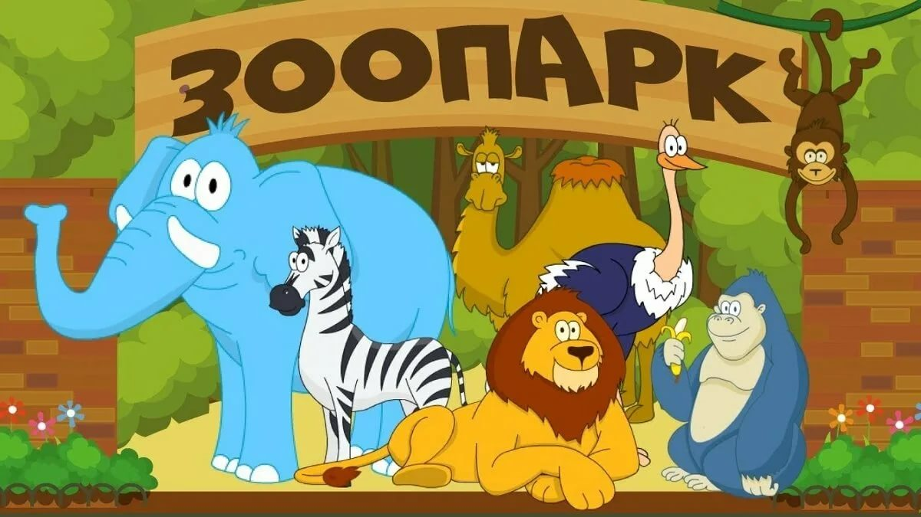
Мы сегодня с вами будем изучать многообразие животных нашей планеты в очень удивительном месте. А в каком, Вы сами скажете, отгадав загадку.
О каком заведении идёт речь?
Есть такое заведенье,
Словно в сказку ты попал.
И зимой и жарким летом
Там всегда полно зверей.
Всюду в клетках и в вольерах
Полным ходом жизнь идет.
Познакомишься со всеми,
Коли в гости к ним придешь.
Правильно, мы с вами прямо сейчас отправимся в зоопарк.
Что такое зоопарк?
Ребята, а как вы думаете, для чего создают зоопарки?

Slide 3
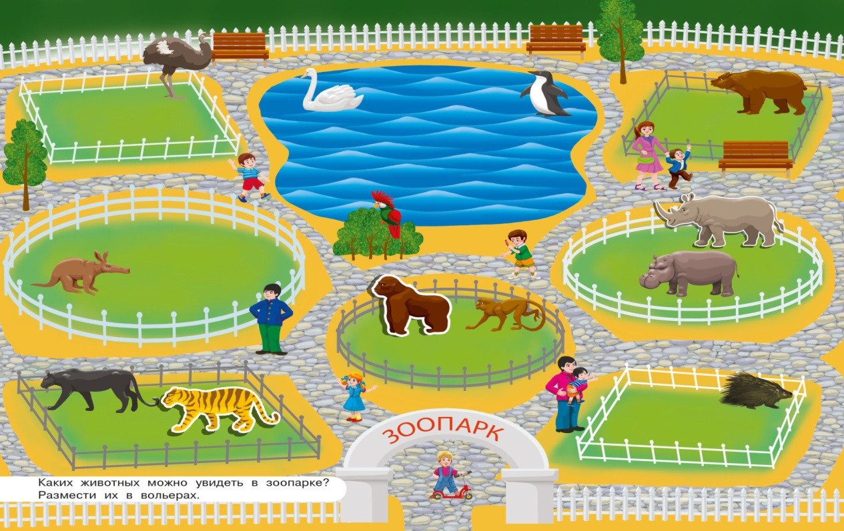
Мы с вами прямо сейчас отправимся в зоопарк.
Как вы думаете, это возможно?
Возможно!
Сейчас я предлагаю вам отправиться на экскурсию в виртуальный зоопарк. Что же такое виртуальный зоопарк?
Виртуальный зоопарк - это зоопарк, который мы можем посетить с помощью компьютера. Как и в настоящем зоопарке, в нем можно увидеть много интересных животных. Зоопарк большой, Он является домом для сотен видов редких животных, птиц, рыб.

Slide 4
Прежде чем начнется наша экскурсия, давайте вспомним правила поведения в зоопарке

Slide 5
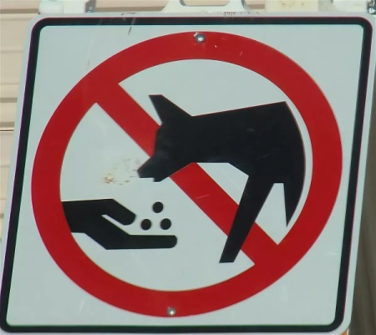
А как вы думаете, почему нельзя кормить животных?
Представьте, что вам целый день будут давать конфеты, печенье, свежий хлеб, бананы и многое другое. Что будет с тобой к концу дня? Верно, заболит живот. И животные на воле тоже не едят целый день. Кроме того, многие люди не знают, что можно есть тому или иному животному, и бросают в клетки и вольеры что попало. Животные от этого болеют.
А кто лечит животных, если они заболеют?

Slide 6
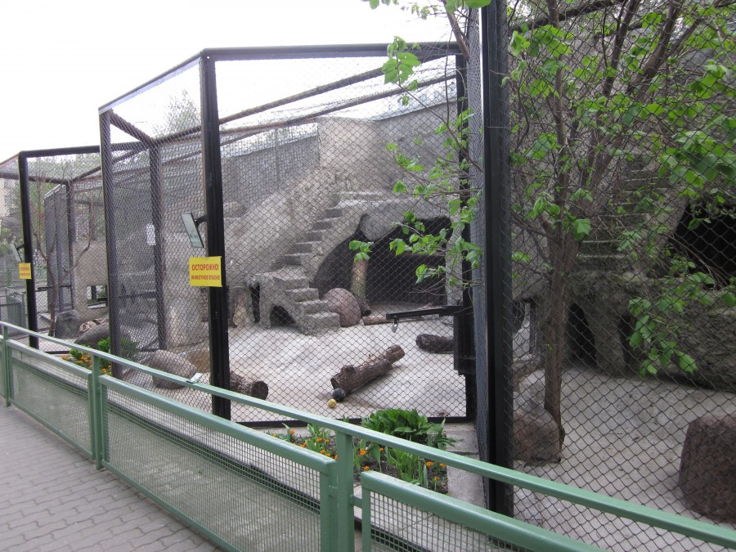
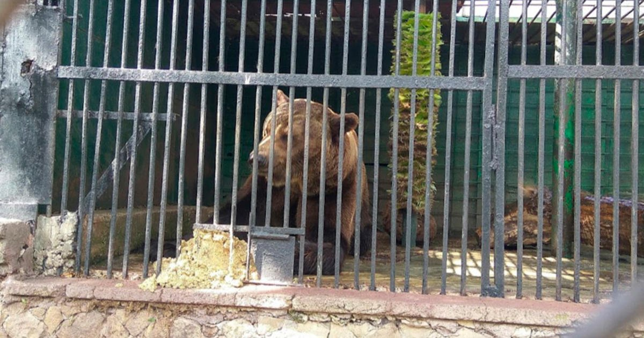
Зоопарк большой , и сегодня экскурсия будет проходить лишь в нескольких павильонах.
Мы попали в павильон – вольер с дикими зверями.
Что такое вольер?
Вольер—это участок, огороженная площадка с навесом или открытая с присоединяющимися к ней клетками или домиками для содержания животных. Вольер служит для защиты животных от непогоды (дождя, снега, ветра, высоких и низких температур воздуха и т. д.). При этом в вольере должно быть удобно работать человеку. Конструкция вольера облегчает уборку в нем, а также позволяет производить безопасное кормление ее обитателей.
Как вы думаете какие животные живут в вольере?
Назовите их.
Чем покрыто тело животных?
Чем питаются животные?
Опасно ли для человека?

Slide 7
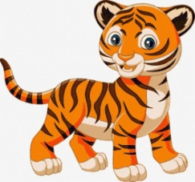
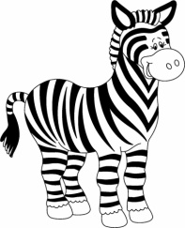
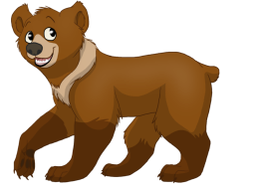
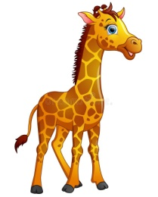
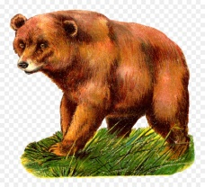
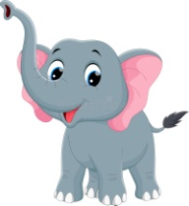
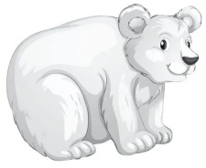
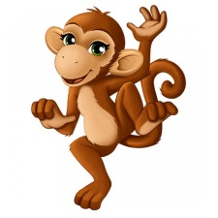
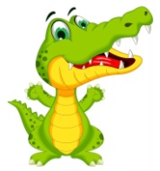
Пришло время поиграть.
Игра «Кто какой?».
Назовите признаки животного.
(Слова-признаки отвечают на вопросы: какой? какая?)
- Это тигр. Он …
- Это обезьяна. Она…
(большой, полосатый,
быстрый, сильный.)
(полосатая, пёстрая, быстрая.)
- Это медведь. Он ..
(бурый, косолапый,
сильный, ловкий, мохнатый.)
-Это жираф. Он..
(высокий, длинношеий,
пятнистый, быстрый.)
-Это бурый медведь. Он..
(черный, белогрудый,
когтистый, свирепый.)
-Это лев. Он..
- Это слон. Он…
(гривастый, ловкий,
смелый, красивый.)
огромный, серый,
сильный, добрый, ушастый.)
- Это белый медведь. Он..
( косолапый, сильный,
ловкий, мохнатый.)
- Это обезьяна. Она…
(шустрая, смешная,
ловкая, умная.)
- Это крокодил. Он..
( зелёный, злой, зубастый.)

Slide 8
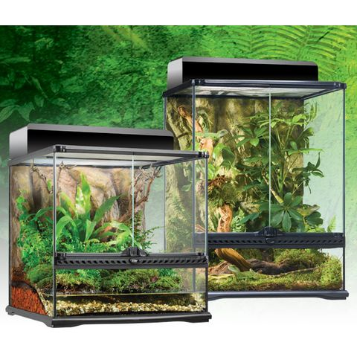
Отправляемся дальше и видим террариум. Как вы думаете, что такое террариум?
Террариум – это емкость, где созданы необходимые условия для содержания насекомых. Большинство террариумов делают из стекла и металлической основы. На дно насыпают песок или землю, кладут камни и сажают растения. Важно поддерживать в нем определенную температуру и влажность. Посмотрите какие насекомые живут в террариуме, назовите их.
Чем насекомые отличаются от других животных?

Slide 9
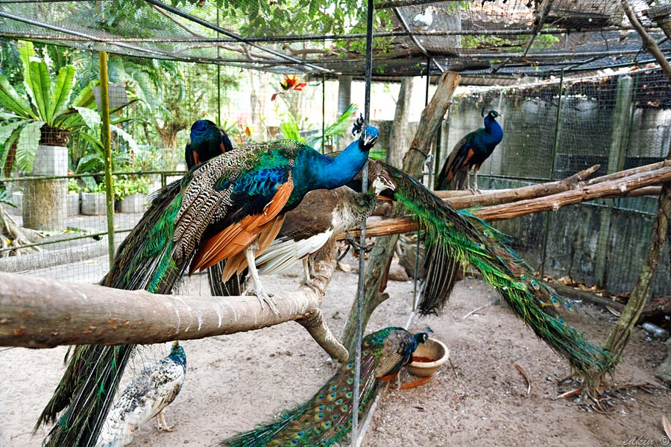
Отправляемся дальше и видим павильон с птицами. Что такое павильон?
Павильон – это крытое помещение, где созданы необходимые условия для содержания птиц. На земном шаре обитает много видов различных птиц. Этот павильон дает возможность посетителям побывать в различных природных ландшафтах.
Чем птицы отличаются от зверей?

Slide 10
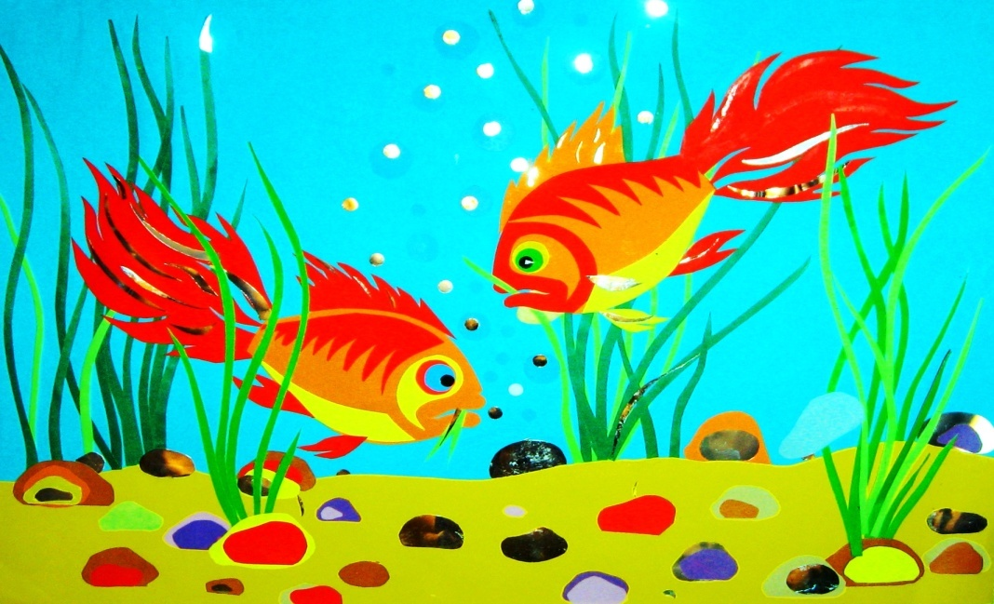
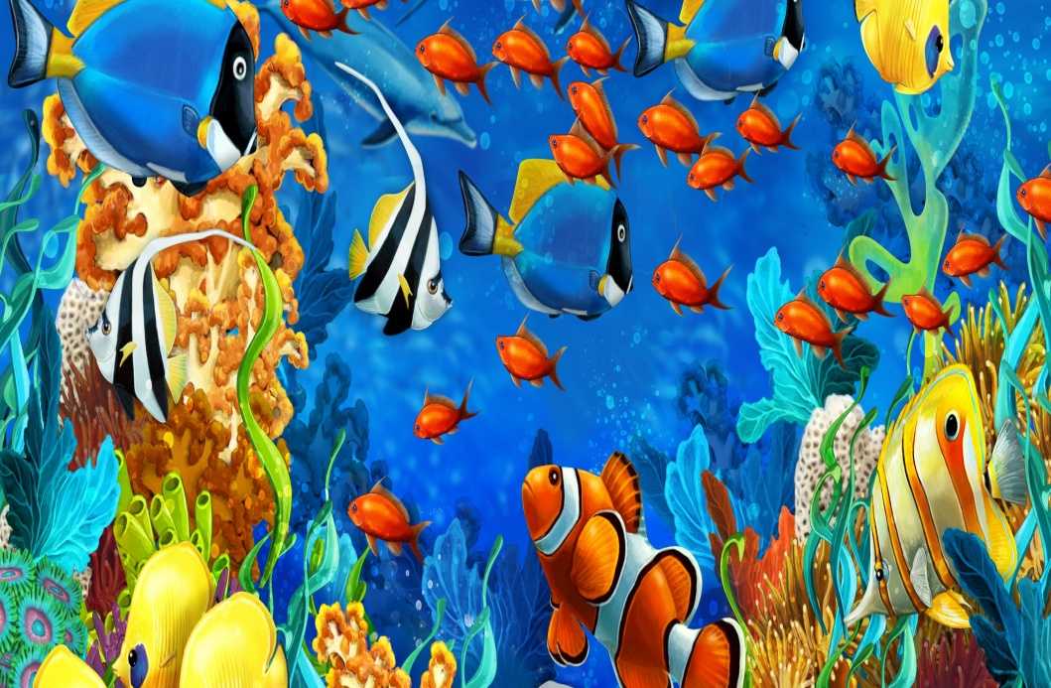
Отправляемся дальше и видим аквариум с рыбами. Что такое аквариум?
Назовите рыб которых вы видите. Расскажите о строении рыб.

Slide 11
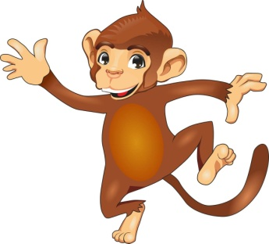
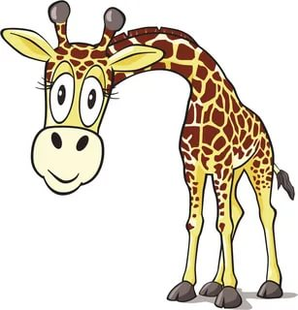
Ребята отгадайте загадки:
Длинный хобот вместо носа.
В жаркий день в нем воду носит.
И огромными ушами
Машет словно парусами.
Этот добрый великан –
Житель дальних жарких стран.
Фруктов может съесть пять тонн
Серый африканский …
Может, я известен вам
С именем «гиппопотам»?
А народ меня зовёт
Очень просто -…
Он огромный и усатый,
И, к тому же, полосатый.
Если встретишь, не до игр!
Потому что это - …
В зоопарке, в синей клетке
Ловко прыгает по сетке,
Корчит рожи, ест бананы
Кто? Конечно …
Познакомьтесь поскорей:
В джунглях это – царь зверей!
Всех на свете одолев,
Подобрел немножко ...
Это кто с длиннющей шеей
Здесь под солнцем рожки греет?
У него спокойный нрав,
Сверху вниз глядит …

Slide 12
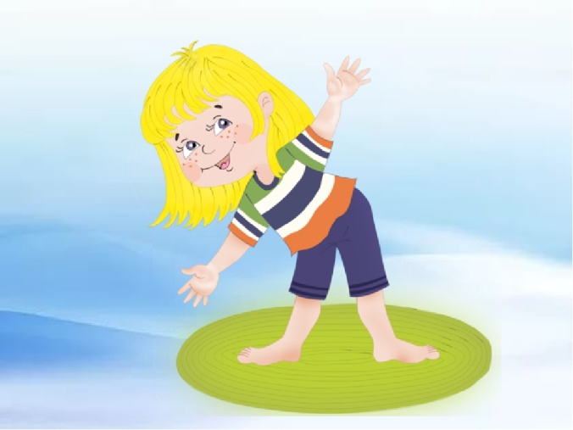
Физкультминутка:
Ходит по лесу медведь (Ходьба медведя)
Хочет сесть и посидеть.
Где ж такое место есть, (Разводят руками перед собой)
Чтобы мог медведь присесть?
То высок пенек, (Правая рука перед грудью)
То торчит сучок, (Левая рука на поясе, правая сжата в кулачок, указательный палец торчит)
То мокрый мох, ох! (Развести руками перед собой)
То низкий пень, (Присесть)
Ту густая тень. (Руки поднять)
Нет хорошего местечка! (Взяться за голову)
Эта сказка о медведе, о медведе привереде!

Slide 13
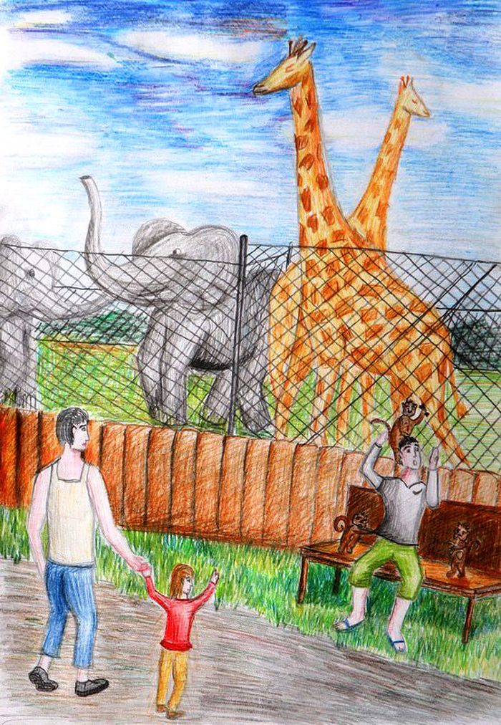
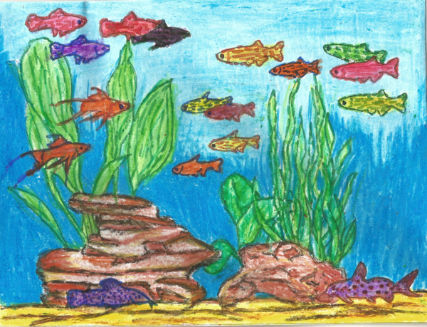
Нарисуйте,
что вам понравилось в зоопарке.

Slide 14
-Где мы с вами сегодня были?
-Кто работает в зоопарке?
-Какие правила мы соблюдали в зоопарке?
-Каких зверей видели?
-Какой зверь понравился больше?
-Вам было интересно на занятии?

